Slide 1
ПОРТФОЛИО • БАНКОВСКАЯ АНАЛИТИКА
Анализ кредитного портфеля
100 000 кредитов · 300 000 месячных записей
SQL · Python · Excel · интерактивная аналитика
Автор: Жакупов Адильбек
Самостоятельный демонстрационный проект для вакансий Data / BI / Financial Analyst
Синтетические данные • Демонстрационный проект • 2026

Slide 2
ПОРТФОЛИО • БАНКОВСКАЯ АНАЛИТИКА
Задача и подход
Цель: анализировать остаток задолженности, платежи и качество кредитного портфеля.
Данные: 100 000 искусственно сгенерированных кредитов; снимки на август, сентябрь и октябрь 2026 года.
Метод: SQLite + SQL-агрегации; Python для моделирования; Excel для отчётов; браузерный дашборд с фильтрами.
Синтетические данные • Демонстрационный проект • 2026

Slide 3
ПОРТФОЛИО • БАНКОВСКАЯ АНАЛИТИКА
Ключевые результаты • октябрь 2026
Остаток
PAR30
439,58 млрд ₸
16,63%
PAR90
Платежи
3,10%
6,99 млрд ₸
Синтетические данные • Демонстрационный проект • 2026

Slide 4
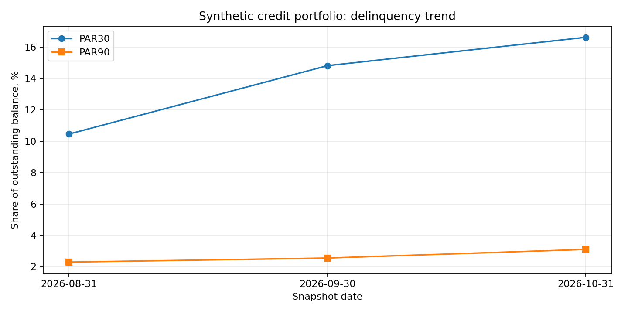
ПОРТФОЛИО • БАНКОВСКАЯ АНАЛИТИКА
Динамика просрочек
Синтетические данные • Демонстрационный проект • 2026

Slide 5
ПОРТФОЛИО • БАНКОВСКАЯ АНАЛИТИКА
Контроль качества данных
✓ 100 000 кредитов, 300 000 месячных записей
✓ 0 отрицательных остатков и платежей
✓ 0 некорректных значений дней просрочки
✓ 0 записей без соответствующего кредита
✓ 0 дубликатов пары «кредит — месяц»
Синтетические данные • Демонстрационный проект • 2026

Slide 6
ПОРТФОЛИО • БАНКОВСКАЯ АНАЛИТИКА
Инструменты и демонстрация
SQLite / SQL — хранение, объединение таблиц и расчёт KPI.
Python — генерация синтетических данных, моделирование платежей, проверки.
Excel — сводный отчёт и образцы данных.
Интерактивный HTML — фильтры по региону и продукту, динамика PAR30/PAR90.
Power BI — подготовлены DAX-меры; файл .pbix пока не создан.
Синтетические данные • Демонстрационный проект • 2026

Slide 7
ПОРТФОЛИО • БАНКОВСКАЯ АНАЛИТИКА
Выводы и ограничения
По модельным данным PAR30 вырос с 10,46% до 16,63% за три месяца.
Дашборд позволяет сравнивать регионы и кредитные продукты.
Данные и сценарии просрочки синтетические: выводы нельзя переносить на реальные банки.
PAR30/PAR90 не равны резервам по МСФО 9. Проект демонстрирует аналитические инструменты, а не коммерческий опыт.
Синтетические данные • Демонстрационный проект • 2026

